Slide 1
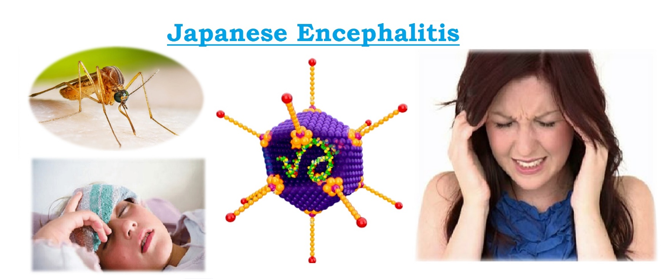
BÀI 2. VIÊM NÃO NHẬT BẢN
Scoliosis d Scoliosis
Notes:
Từ năm 2011 - 2016, khu vực Tây Bắc ghi nhận số trường hợp mắc viêm não vi rút ở mức cao so với cả nước. Nghiên cứu cắt ngang nhằm mô tả đặc điểm dịch tễ của viêm não vi rút tại 3 tỉnh khu vực Tây Bắc: Điện Biên, Sơn La và Lào Cai, năm 2017-2018. Kết quả cho thấy tổng số 473 trường hợp bệnh viêm não vi rút được đưa vào nghiên cứu, ghi nhận tại 28/31 huyện/thị xã/thành phố của 3 tỉnh Sơn La, Điện Biên, Lào Cai, 17 trường hợp tử vong. Tỷ lệ chết/mắc là 3,6% và tỷ lệ có di chứng thần kinh ở các mức độ là 9,5%. Ca bệnh ghi nhận vào tất cả các tháng trong năm nhưng đỉnh dịch vào tháng 6 - 7. Tỷ lệ nam là 55%, cao hơn nữ giới. Nhóm trẻ 5 - 14 tuổi chiếm tỷ lệ cao nhất với 26,8%, số trường hợp mắc ở lứa tuổi 15 - 29 tuổi chiếm tỷ lệ đáng kể (23,5% tổng số trường hợp mắc). Phân bố tác nhân phát hiện được ở các mẫu dịch não tuỷ có xét nghiệm dương tính cho thấy vi rút viêm não Nhật Bản chiếm 91,9%, các tác nhân còn lại là vi rút đường ruột không định tuýp (4,6%), vi rút Cytomegalo (2,3%), Herpes (1,2%) chiếm tỷ lệ nhỏ. Hầu hết các trường hợp mắc không được tiêm chủng vắc xin viêm não Nhật Bản, chiếm tới 97,1%. https://vjpm.vn/index.php/vjpm/article/view/298

Slide 2
Mục tiêu
Trình bày được nguyên nhân gây bệnh viêm não Nhật Bản
Trình bày được các triệu chứng lâm sàng của bệnh
Trình bày được các biện pháp phòng chống và điều trị bệnh Viêm não Nhật Bản
Notes:
các biểu hiện của bệnh và nguyên nhân nào gây bệnh Viêm não vi rút?
Về triệu chứng của bệnh viêm não vi rút là một tình trạng bệnh nguy hiểm do nhiều loại vi rút gây nên thường gây tổn thương ở não, để lại di chứng thần kinh và tử vong cao. Biểu hiện chính của bệnh là có sốt cao và kèm theo các triệu chứng liên quan đến tổn thương hệ thần kinh trung ương bao gồm: nhức đầu dữ dội, buồn nôn và nôn mửa, cứng cổ, lú lẫn, mất định hướng, thay đổi nhân cách, co giật, rối loạn nghe nói, ảo giác, mất trí nhớ, đờ đẫn, hôn mê... Người già và trẻ em là những người có nguy cơ cao bị mắc bệnh nặng, biến chứng và tử vong.
Về nguyên nhân tại nước ta, các căn nguyên gây viêm não thường là các vi rút arbo (trong đó có vi rút viêm não Nhật Bản), vi rút herpes, các vi rút đường ruột (như EV 71 gây bệnh tay chân miệng), sởi, quai bị và các vi rút khác mà ta chưa biết rõ, ... Do các triệu chứng lâm sàng rất khó phân biệt giữa các chủng vi rút do đó việc chẩn đoán nguyên nhân phải thông qua việc xét nghiệm xác định vi rút. Như vậy, bệnh viêm não Nhật Bản chỉ là một trong những nguyên nhân phổ biến gây bệnh viêm não vi rút ở nước ta. Từ trước những năm 1997, khi nước ta bắt đầu triển khai tiêm vắc xin phòng bệnh viêm não Nhật Bản, nguyên nhân gây viêm não vi rút chủ yếu là vi rút viêm não Nhật Bản chiếm tới 61,3% trong tổng số các ca viêm não vào năm 1995. Nhờ kết quả phòng bệnh của chương trình triển khai tiêm vắc xin viêm não Nhật Bản tại nước ta, số trường hợp viêm não do vi rút viêm não Nhật Bản đã giảm đáng kể, đến nay chỉ còn chiếm khoảng 10-15% tổng số các trường hợp mắc bệnh viêm não vi rút.

Slide 3

Tại sao lại gọi là bệnh viêm não Nhật Bản?
Notes:
Bệnh được phát hiện lần đầu tiên tại Nhật Bản khi gây dịch ở nước này với số người mắc và tử vong rất cao. Năm 1935 các nhà khoa học Nhật Bản đã tìm ra căn nguyên gây bệnh là một loại vi rút được đặt tên là vi rút Viêm não Nhật Bản và từ đó tên bệnh cũng được gọi là viêm não Nhật Bản.

Slide 4
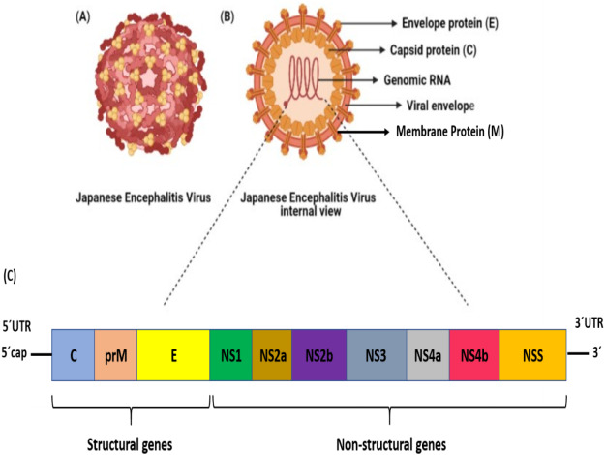
I. Nguyên nhân
● Mầm bệnh:
Virus viêm não Nhật Bản thuộc virus Arbo nhóm B
● Nguồn bệnh: các loài chim hoang dã (cò, vạc, sẻ, diệc…) và gia súc (lợn, ngựa)
● Đường lây: đường máu, qua trung gian truyền bệnh là muỗi Culex.
Notes:
Là một bệnh truyền nhiễm đường máu cấp tính, có ổ bệnh thiên nhiên, do virut Asbor gây nên, muỗi là vật trung gian truyền bệnh, bệnh nhân có tổn thương ở não, thường có hội chứng thần kinh khu trú, khỏi hay để lại di chứng.
Bệnh Viêm não Nhật bản (VNNB) là một trong những bệnh nhiễm vi rút nguy hiểm nhất ở - nước ta có tỷ lệ tử vong cao (14%), để lại di chứng nặng nề ở hệ thần kinh. (31,2%). Bệnh thường lưu hành quanh năm và gây dịch trong mùa hè (từ tháng 4 đến tháng 8). Bệnh thường xẩy ra ở những vùng đồng bằng đông dân cư (đồng bằng sông Hồng, sông Cửu Long), mọi lứa tuổi đều bị mắc nhưng chủ yếu dưới 15 tuổi (từ 1-4 tuổi chiếm 44,4%; 5-9 tuổi chiếm 35,5%)
1. NGUỒN BỆNH VÀ ĐƯỜNG LÂY TRUYỀN.

Slide 5
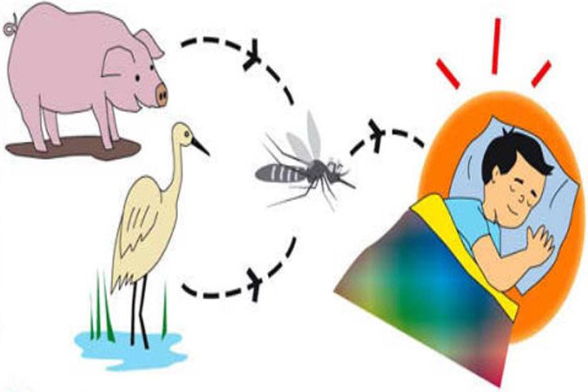

Slide 6
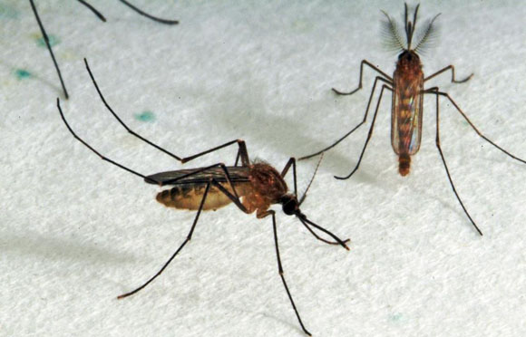
Vector truyền bệnh viêm não Nhật Bản
● Muỗi Culex hút máu của động vật chứa virus rồi truyền qua người khi đốt).
● Muỗi có khả năng truyền bệnh suốt đời và truyền virus sang thế hệ sau qua trứng của nó, như vậy muỗi là môi giới truyền bệnh vừa là ổ chứa virus trong thiên nhiên.
● Đặc điểm của muỗi thường đốt từ 18-22 giờ hoạt động cả trong nhà và ngoài trời
Notes:
● Muỗi Culex là môi giới truyền bệnh, nó truyền từ ổ chứa sang người (hút máu của động vật chứa virus rồi truyền qua người khi đốt). Muỗi có khả năng truyền bệnh suốt đời và truyền virus sang thế hệ sau qua trứng của nó, như vậy muỗi là môi giới truyền bệnh vừa là ổ chứa virus trong thiên nhiên. Đặc điểm của muỗi thường đốt từ 18-22 giờ hoạt động cả trong nhà và ngoài trời. thường hoạt động mạnh vào khoảng thời gian chập choạng tối, tập trung xung quanh hoặc bên trong nhà ở các hộ gia đình.

Slide 7
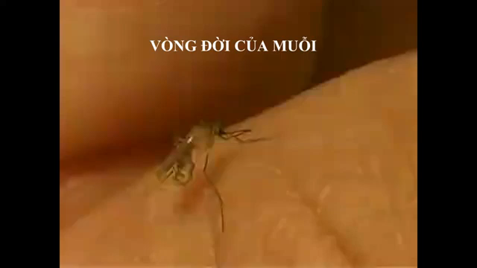
Vòng đời của muỗi

Slide 8
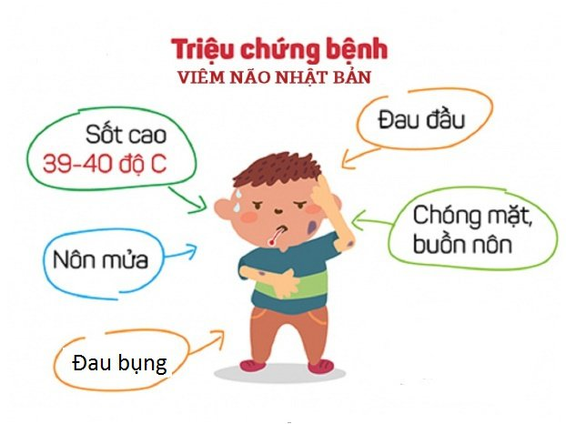
II. Triệu chứng lâm sàng
Notes:
https://thuvienphapluat.vn/van-ban/The-thao-Y-te/Quyet-dinh-2322-QD-BYT-Huong-dan-chan-doan-va-xu-tri-benh-viem-nao-cap-do-virus-o-tre-em-13717.aspx

Slide 9
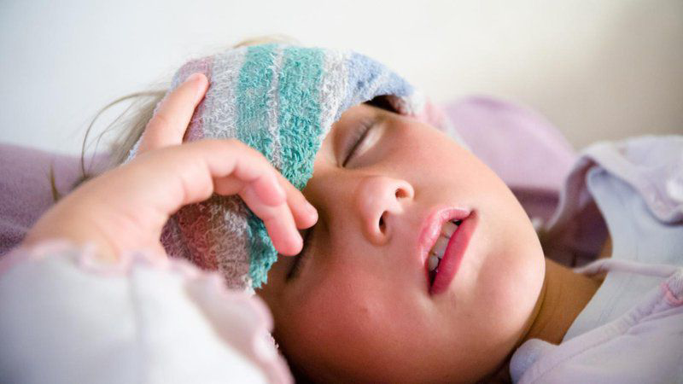
1. Thời kỳ khởi phát
- Hội chứng nhiễm khuẩn nhiễm độc
- Hội chứng thần kinh
Notes:
Thời kỳ ủ bệnh: Kéo dài từ 5-14 ngày, trung bình là 1 tuần.Thởi kỳ khởi phát: Thường 1-2 ngày, là giai đoạn virut vào máu, nó biểu hiện 2 hội chứng chính:
Hội chứng nhiễm khuẩn nhiễm độc: biểu hiện sốt 38-39°C, nhức đầu, buồn nôn hay nôn.
- Hội chứng thần kinh: biểu hiện trẻ mất ngủ hay quấy khóc, vật vã, mê sảng, co giật, tăng trương lực cơ, có rối loạn thần kinh thực vật (da lúc đỏ, lúc xám ngắt, vã mồ hôi, mạch nhanh). Dấu hiệu màng não (+), kèm theo biến đổi dịch não tuỷ.

Slide 10
2. Thời kỳ toàn phát
Các hội chứng biểu hiện rầm rộ
- Hội chứng nhiễm khuẩn nhiễm độc: sốt 40-41°C, mạch có khi nhanh 160 lần/phút, vật vã, hôn mê.
- Hội chứng thần kinh: tổn thương thần kinh khu trú, tổn thương tháp, liệt 1/2 người, phản xạ gân xương tăng, tổn thương ngoại tháp như múa vờn múa dật, tổn thương các dây thần kinh sọ não.
Notes:
Virus vào đến tế bào thần kinh và gây tổn thương ở đó, 2 hội chứng trên biểu hiện một cách rầm rộ.

Slide 11
2. Thời kỳ toàn phát
Giai đoạn bán cấp: tuần thứ 2 của bệnh, các hội chứng giảm dần. Biến chứng: viêm phổi phế quản, xuất huyết mãng não
Giai đoạn hồi phục: ngày thứ 10 trở đi bệnh nhân tỉnh hẳn, hết sốt. 30% có biến chứng: liệt 1/2 người, múa vờn múa giật, câm, ngu đần, giảm trí nhớ

Slide 12

III. Phòng chống và điều trị

Slide 13
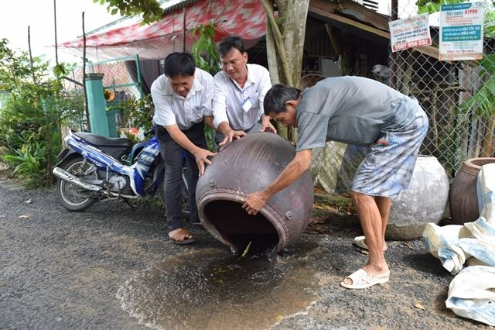

1. Phòng chống
- Phòng muỗi đốt.
Loại trừ các ổ chứa cho súc vật nuôi: gây miễn dịch cho lợn, vệ sinh chuồng trại chăn nuôi
Loại trừ những nơi ao tù đọng nước
Tiêm vaccin viêm não Nhật Bản B
Notes:
Điều trị
Nguyên tắc
Không có thuốc đặc hiệu, điều trị triệu chứng là chủ yếu
Cần được phát hiện và điều trị biến chứng kịp thời
Hạ nhiệt tích cực
Chống co giật
Chống suy hô hấp – thở máy
Chống phù não
Cân bằng nước, điện giải, thăng bằng kiềm toan
Dựa vào điện giải đồ và đường máu để điều chỉnh nếu có rối loạn
Nếu có điều kiện đo các thông số về khí máu để điều chỉnh thăng bằng toan – kiềm
Dinh dưỡng chăm sóc
Chống bội nhiễm

Slide 14
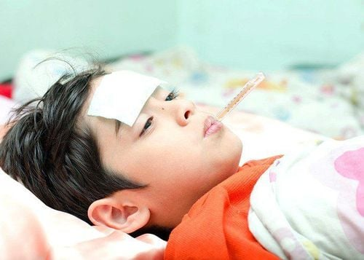
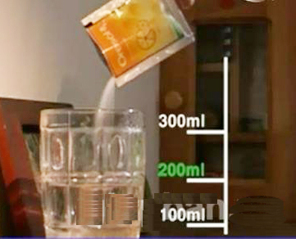
2. Điều trị
Hiện nay chưa có thuốc điều trị đặc hiệu. Chủ yếu điều trị triệu chứng
Notes:
Phòng ngừa
Chủ động đưa con em đi tiêm chủng đầy đủ, đúng lịch tất cả các mũi VNNB, bởi vì vaccin chính là biện pháp phòng bệnh quan trọng nhất, hiệu quả nhất và chỉ có tỷ lệ tiêm chủng cao mới có khả năng bảo vệ được cá nhân và cộng đồng trước các dịch bệnh nguy hiểm trong đó có VNNB. Viêm não Nhật Bản được đưa vào chương trình tiêm chủng quốc gia tại Việt Nam từ 1997 áp dụng cho tất cả các trẻ trên 1 tuổi với lịch chích 3 mũi
Đối với trẻ em dưới 5 tuổi : Tiêm 3 liều cơ bản theo lịch tiêm của chương trình tiêm chủng mở rộng.
Mũi 1: lúc trẻ đủ 1 tuổi
Mũi 2: sau mũi 1 từ 1 đến 2 tuần
Mũi 3: sau mũi 2 là một năm
Sau đó cứ 3-4 năm tiêm nhắc lại một lần cho đến khi trẻ qua 15 tuổi.

Slide 15
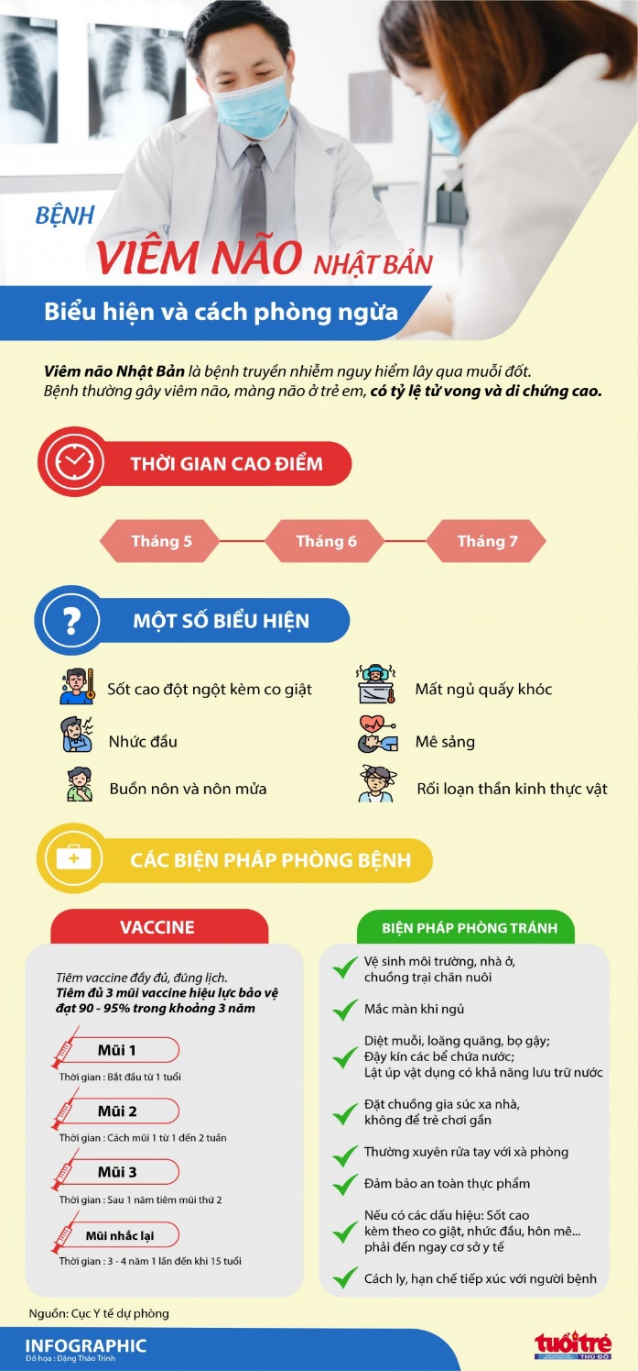
Hoạt động nhóm: xây dựng chương trình truyền thông
Notes:
https://dongnaicdc.vn/infographic-bo-y-te-khuyen-cao-phong-chong-sot-xuat-huyet

Slide 16
Câu hỏi lượng giá
Phân tích các yếu tố dịch tễ học chính góp phần vào sự lây lan của Viêm não Nhật Bản B

Slide 17
Nêu các khó khăn và thách thức trong việc triển khai chương trình tiêm chủng vaccine JE ở các vùng sâu vùng xa, vùng khó khăn. Đề xuất các giải pháp khả thi.
Notes:
https://baosonla.vn/muong-la/kho-khan-trong-cong-tac-tiem-chung-o-cac-xa-vung-cao-muong-la-38315.html
A. KHÓ KHĂN VÀ THÁCH THỨC:
Địa lý và giao thông:
Địa hình hiểm trở: Vùng núi, sông ngòi chia cắt, gây khó khăn cho việc di chuyển của cán bộ y tế và vận chuyển vaccine.
Cơ sở hạ tầng giao thông kém: Đường xá xuống cấp, thiếu phương tiện di chuyển phù hợp.
Thời tiết khắc nghiệt: Mưa lũ, sạt lở đất gây tắc nghẽn giao thông, gián đoạn lịch tiêm chủng.
Nguồn lực:
Thiếu nhân lực y tế: Đặc biệt là cán bộ y tế có trình độ chuyên môn về tiêm chủng và xử trí phản ứng sau tiêm.
Thiếu trang thiết bị y tế: Tủ lạnh bảo quản vaccine, hộp đựng vaccine, bơm kim tiêm, vật tư tiêu hao.
Kinh phí hạn hẹp: Gây khó khăn cho việc tổ chức các buổi tiêm chủng, vận chuyển vaccine, trả lương cho cán bộ y tế.
Nhận thức và văn hóa:
Trình độ dân trí thấp: Khó tiếp thu kiến thức về lợi ích của vaccine và tác hại của bệnh JE.
Phong tục tập quán lạc hậu: Một số cộng đồng có quan niệm sai lầm về tiêm chủng, tin vào các phương pháp chữa bệnh truyền thống.
Rào cản ngôn ngữ: Gây khó khăn cho việc truyền thông và tư vấn về tiêm chủng.
Sự thờ ơ, thiếu quan tâm của một số bậc phụ huynh: Do bận rộn với công việc hoặc không nhận thức được tầm quan trọng của việc tiêm chủng.
Hệ thống y tế:
Mạng lưới y tế cơ sở yếu: Trạm y tế xã thiếu nhân lực, trang thiết bị, và năng lực chuyên môn.
Khả năng tiếp cận dịch vụ y tế hạn chế: Người dân ở vùng sâu vùng xa khó tiếp cận với các dịch vụ tiêm chủng do khoảng cách xa, chi phí cao.
Hệ thống theo dõi và báo cáo chưa hiệu quả: Gây khó khăn cho việc đánh giá hiệu quả của chương trình tiêm chủng và phát hiện sớm các ca bệnh.
Bảo quản và vận chuyển vaccine:
Chuỗi cung ứng lạnh (cold chain) không đảm bảo: Gây nguy cơ hỏng vaccine do nhiệt độ không phù hợp.
Vận chuyển vaccine khó khăn: Do địa hình hiểm trở, thiếu phương tiện vận chuyển chuyên dụng.
B. GIẢI PHÁP KHẢ THI:
Tăng cường đầu tư:
Ưu tiên đầu tư vào cơ sở hạ tầng giao thông: Xây dựng và nâng cấp đường xá, cầu cống để tạo điều kiện thuận lợi cho việc di chuyển.
Tăng cường nguồn lực cho y tế cơ sở: Bổ sung nhân lực, trang thiết bị, và kinh phí hoạt động cho các trạm y tế xã.
Đảm bảo cung ứng vaccine đầy đủ và kịp thời: Xây dựng kế hoạch cung ứng vaccine phù hợp với nhu cầu thực tế của từng địa phương.
Nâng cao năng lực:
Đào tạo và bồi dưỡng cán bộ y tế: Nâng cao kiến thức chuyên môn, kỹ năng thực hành về tiêm chủng và xử trí phản ứng sau tiêm.
Tăng cường công tác truyền thông giáo dục sức khỏe: Sử dụng nhiều hình thức truyền thông khác nhau (tờ rơi, áp phích, phát thanh, truyền hình,...) để nâng cao nhận thức của người dân về lợi ích của vaccine.
Phối hợp với các tổ chức xã hội: Huy động sự tham gia của các tổ chức đoàn thể (hội phụ nữ, hội nông dân,...) trong công tác tuyên truyền và vận động tiêm chủng.
Tăng cường tiếp cận:
Tổ chức các buổi tiêm chủng lưu động: Đưa vaccine đến tận các thôn bản, khu dân cư để tạo điều kiện thuận lợi cho người dân tiêm chủng.
Lồng ghép các hoạt động tiêm chủng với các chương trình y tế khác: Như chương trình phòng chống suy dinh dưỡng, chương trình chăm sóc sức khỏe bà mẹ trẻ em.
Xây dựng mạng lưới cộng tác viên y tế: Sử dụng lực lượng cộng tác viên y tế thôn bản để hỗ trợ công tác tuyên truyền, vận động, và theo dõi sau tiêm chủng.
Áp dụng các giải pháp công nghệ: Sử dụng ứng dụng trên điện thoại di động để quản lý thông tin tiêm chủng, theo dõi lịch tiêm, và gửi tin nhắn nhắc nhở.
Đảm bảo chất lượng vaccine:
Tăng cường kiểm tra và giám sát chuỗi cung ứng lạnh: Đảm bảo vaccine được bảo quản và vận chuyển đúng nhiệt độ quy định.
Sử dụng các thiết bị theo dõi nhiệt độ vaccine: Để phát hiện sớm các sự cố về nhiệt độ và có biện pháp xử lý kịp thời.
Phân công trách nhiệm rõ ràng: Cho từng cán bộ y tế trong việc bảo quản và vận chuyển vaccine.
Hợp tác và phối hợp:
Tăng cường hợp tác giữa các ban ngành, đoàn thể: Y tế, giáo dục, thông tin truyền thông, chính quyền địa phương.
Hợp tác với các tổ chức quốc tế: Để nhận được hỗ trợ về kỹ thuật, tài chính, và vaccine.
Giải pháp đặc thù theo vùng miền:
Vùng núi: Sử dụng các phương tiện vận chuyển phù hợp với địa hình (xe máy, ngựa, thuyền,...), tổ chức các đội tiêm chủng cơ động, tăng cường truyền thông bằng tiếng địa phương.
Vùng sông nước: Sử dụng thuyền, đò để tiếp cận các khu dân cư ven sông, tổ chức tiêm chủng tại các chợ nổi, bến đò.
Lưu ý:
Các giải pháp trên cần được triển khai một cách đồng bộ và linh hoạt, phù hợp với điều kiện thực tế của từng địa phương.
Cần có sự cam kết mạnh mẽ từ phía chính quyền địa phương và sự tham gia tích cực của cộng đồng.
Việc đánh giá hiệu quả của chương trình tiêm chủng cần được thực hiện thường xuyên để có những điều chỉnh phù hợp.

Slide 18

Thank for your listening
Notes:
quyết định số 2760/QĐ-BYT ngày 04/7/2023 của Bộ Y tế về việc ban hành Hướng dẫn chẩn đoán, điều trị Sốt xuất huyết Dengue

